Slide 2
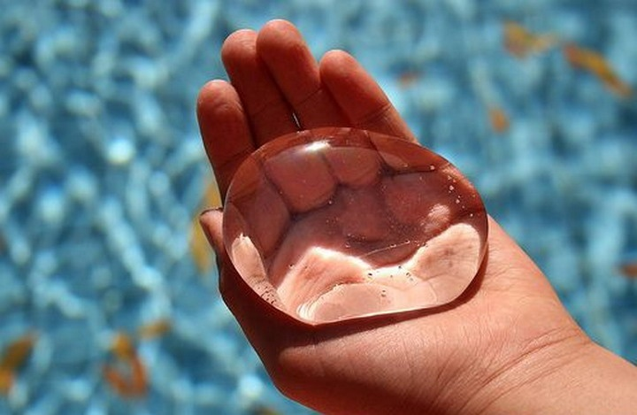
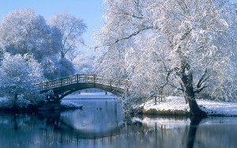
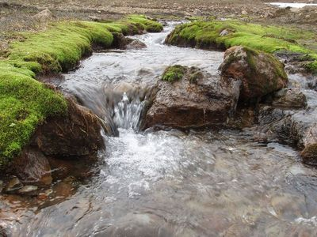
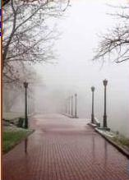
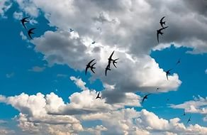
Я и туча, и туман,
И ручей, и океан,
И летаю, и бегу,
И стеклянной быть могу.

Slide 3
В России День Воды отмечается с 1995 года 22 марта.

Slide 4
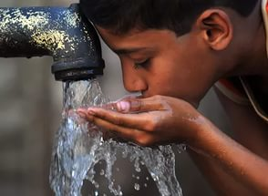
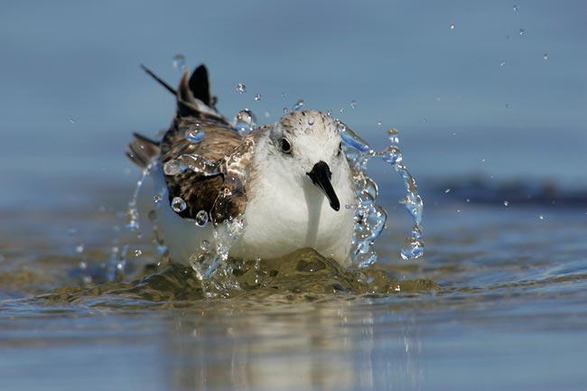
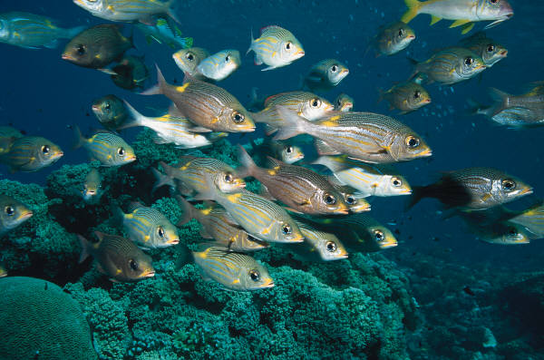
Кому нужна вода?

Slide 6
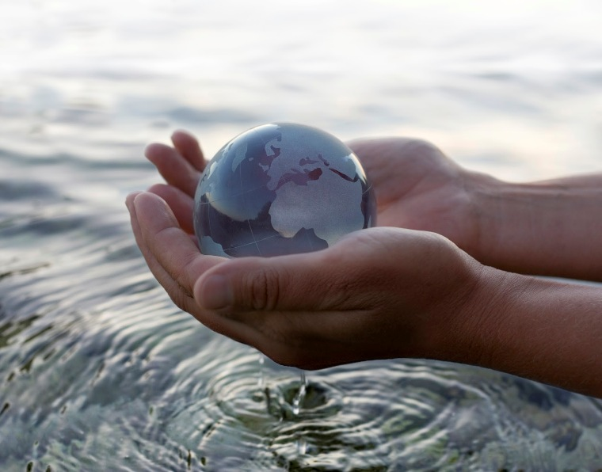
Гонит капля дождевая ручеёк за ручейком.
Те бегут не унывая в реки быстрые. Потом…
А потом и синь морская! А за нею – океан!
Воду зря не выпуская, закрывай покрепче кран!

Slide 7
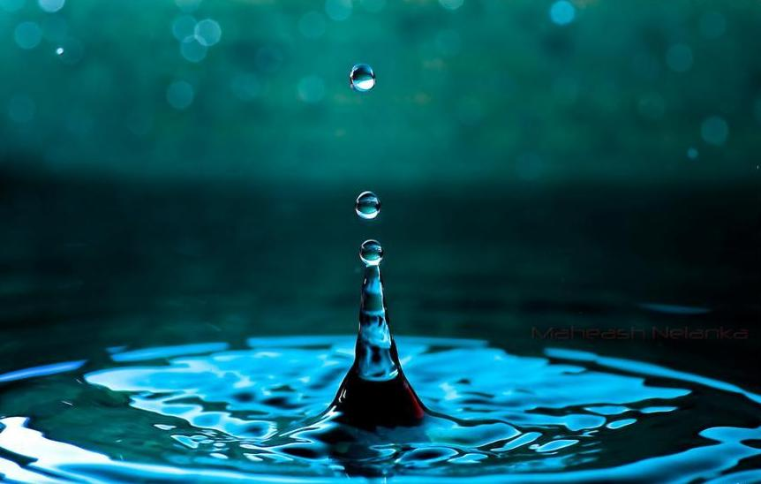
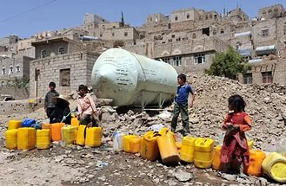
За один месяц из одного водопроводного крана по каплям уходит 400 литров воды

Slide 8
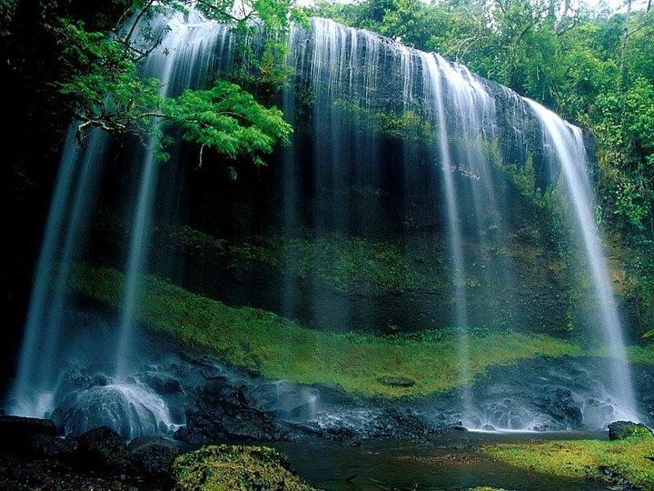
Конкурс «Водопад вопросов»

Slide 9
Конкурс «Водопровод наоборот»

Slide 10
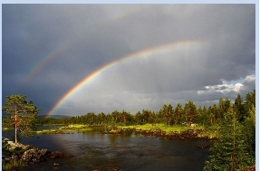
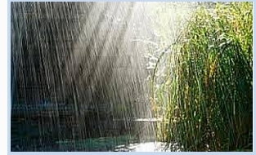
Конкурс «Пословицы о воде»

Slide 11
